Slide 1
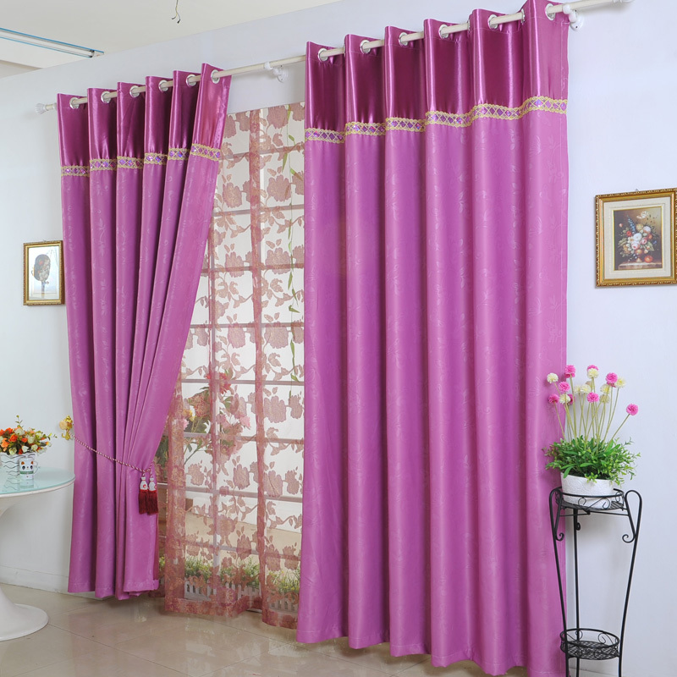
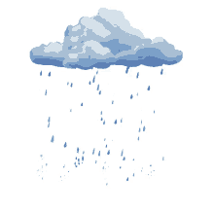
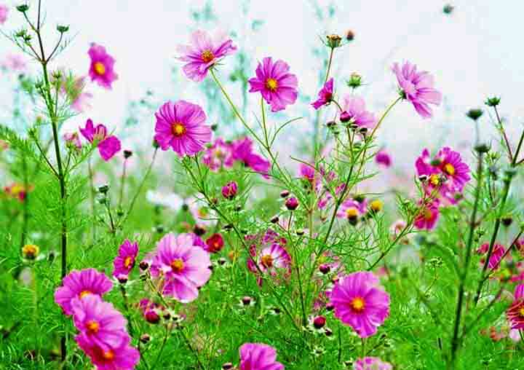
আজকের ক্লাসে সবাইকে স্বাগত

Slide 2
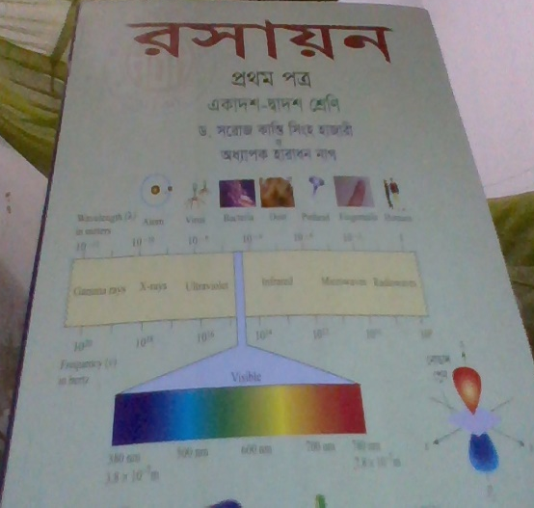
উপস্থাপনায়
মোহাম্মদ মিজানুর রহমান
প্রভাষক, রসায়ন বিভাগ
দোল্লাই নোয়াবপুর সরকারি কলেজ।
চান্দিনা , কুমিল্লা।
বিষয়ঃ রসায়ন ২য় পত্র
অধ্যায়ঃ পরিবেশ রসায়ন
অনুচ্ছেদ নম্বরঃ ১.৩.৯.১- ১.৩.৯.৪

Slide 3
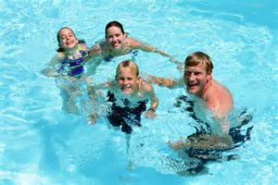
নিচের ছবিটি লক্ষ্য করি

Slide 4
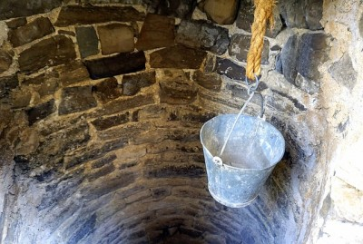
নিচের ছবিটি লক্ষ্য করি

Slide 5
মিঠা পানির ‍উৎস,গুরুত্ব
সারফেস ওয়াটারের বিশুদ্বতার মানদন্ড (খরতা pH,DO,BOD,COD,TDS)

Slide 6
এই পাঠ শেষে তোমরা...
১.
মিঠা পানির উৎস ওগুরুত্ব সম্পর্কে ব্যাখ্যা করতে পারবে ।
২.
পানির খরতা সম্পর্কে বলতে পারবে;
৩.
pH কী ? তা বলতে পারবে;
৪.
পানির DO, BOD, COD, TDS কী তা নির্নয় করতে পারবে;

Slide 7
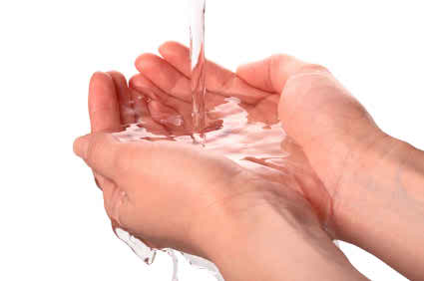
নিচের ছবিটি লক্ষ্য করি

Slide 8
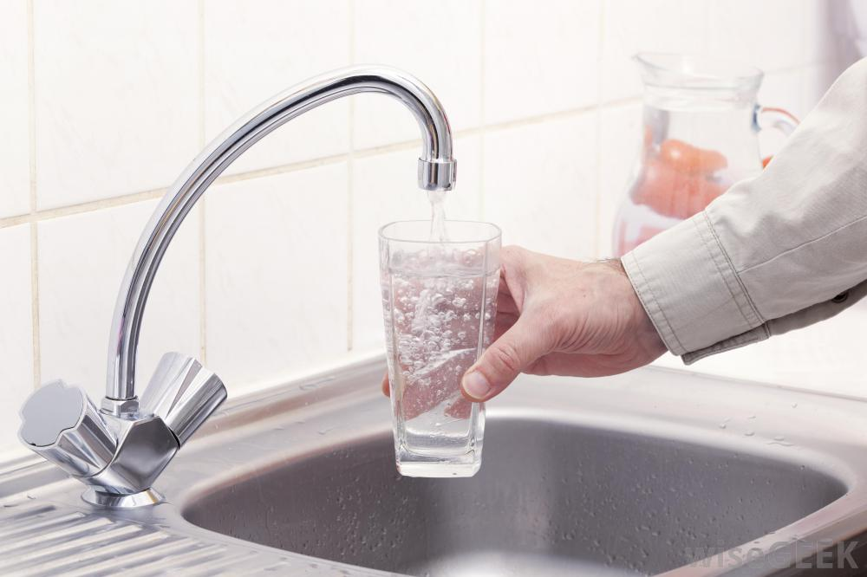

Slide 9
মিঠা পানিঃ-
যে পানিতে অতি অল্প পরিমানের বর্জ্য পদার্থ দ্রবীভূত থাকে,তাকেই মিঠা পানি বলে।
আমরা যে পানি প্রতিদিন পান করে থাকি তার pH মান 6.5-8.5 সীমার মধ্যে থাকা উচিত।
মিঠা পানি চারটি উৎস হতে পাওয়া যায়া।
যথা-
১. হিমবাহ ওতুষার আচ্ছাদিত পানি
২. বৃষ্টির পানি
৩.নদীর পানি
৪. গভীর নলকূপের পানি

Slide 10
পানির খরতা:-
পানিতে Ca²⁺, Mg²⁺, Al³⁺,Fe²⁺ প্রভৃতি আয়নের হাইড্রোজেনকার্বনেট (HCO₃⁻) এবং Ca²⁺, Mg²⁺, Al³⁺, এর সালফেট (SO₄²⁻) এ ক্লোরাইড (Cl⁻), জাতীয় লবণ দ্রবীভুত থাকলে উক্ত পানিকে খর পানি বলে।

Slide 11
পানিতে দ্রবীভূত অক্মিজেন (DO):-
পানিতে বিভিন্ন অনুজীব, জলজ প্রানী, জলজ উদ্ভিদের জীবন ধারনের জন্য যে পরিমান অক্মিজেনের প্রয়োজন ঐ পরিমান অক্মিজেন পানিতে দ্রবীভূত থাকা একান্ত জরূরী। পানিতে দ্রবীভূত অক্মিজেনেই DO নামে পরিচিত। আদর্শ পানির DO এর পরিসীমা 8-9 mgL⁻¹ বা 8-9 ppm অক্সিজেন।

Slide 12
প্রান রাসায়নিক অক্মিজেন চাহিদা(BOD):-
পানিতে উপস্থিত বিয়োজনযোগ্য জৈব পদার্থের জৈব বিয়োজনের জন্য প্রয়োজনীয় অক্মিজেনের পরিমাণকে প্রান রাসায়নিক অক্মিজেন চাহিদা বলে ।
ভালো মানসম্পন্ন পানির BOD মান 6mgL⁻¹ এর বেশী হওয়া উচিত নয়।

Slide 13
রাসায়নিক অক্সিজেন চাহিদা (COD)
বিয়োজনযোগ্য ও অবিয়োজনঅযোগ্য দূষকসমূহের জারনের জন্য প্রয়োজনীয় মোট অক্সিজেনের চাহিদাকে COD বলা হয়ে থাকে ।

Slide 14
পানিতে দ্রবীভূত ট্রেস উপাদান(TDS):
পানিতে কিছু কিছু মৈাল এমন সূক্ষ পরিমানে দ্রবীভূত থাকে যে বিশ্লেষনের মাধ্যমে এদের উপস্থিতি শনাক্ত করা গেলেও পরিমান নির্নয় করা যায়না,তাকে ঐ পানির নমূনার ট্রেস মৈাল বলা হয়ে থাকে ।

Slide 15
একক কাজ
1)তোমরা কয়েকটি মিঠা পানির উৎসের নাম বল |
2)মিঠা পানির মধ্যে কোন কোন উপাদান থাকে?

Slide 16
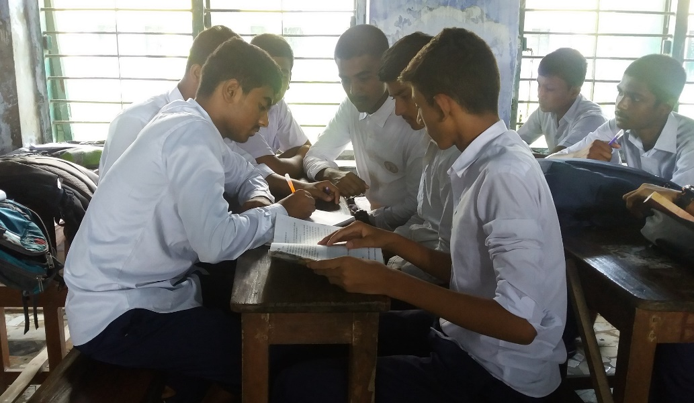
দলীয় কাজ
খর পানিকে কিভাবে মৃদু পানিতে পরিনত করা যায় ?

Slide 17
মূল্যায়ন:
১)আদর্শ পানির DO এর পরিসীমা কত?
২) BOD বলতে কী বুঝ ?
৩) COD এবং BOD এর সংজ্ঞা বল।

Slide 18
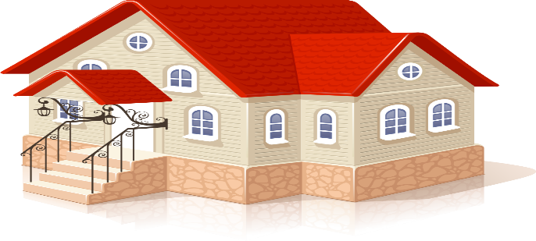
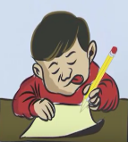
বাড়ির কাজ
সারফেস ওয়াটারের বিশুদ্ধতার মানদন্ড গুলি ব্যবহার করে একটি নমুনা পানির বিশুদ্ধা সম্পর্কে মন্তব্য প্রতিবেদন তৈরী কর।

Slide 19
রেফারেন্স বুক
১। রসায়ন ২য় পত্র
ড. সরোজ কান্তি সিংহ হজারী
ও
অধ্যাপক, হারাধন নাগ
২। রসায়ন ২য় পত্র
সঞ্জিত কুমার গুহ

Slide 20
বিপদে যে পাশে থাকে সেই প্রকৃত বান্ধব তার সাতে রক্তের সাংশ্রব থাকুক আর নাই থাকুক।

Slide 21
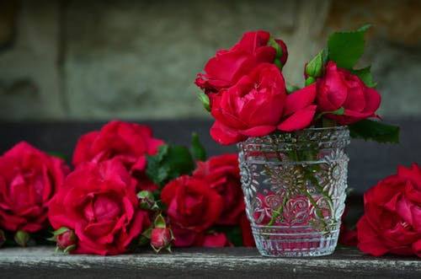
সবাইকে ধন্যবাদ

